Slide 1
Efficient LLM Inference: Bandwidth, Compute, Synchronization, and Capacity are all you need
作者：
Michael Davies
Neal Crago
Karthikeyan Sankaralingam
Christos Kozyrakis
NVIDIA Research
分享人:向红静
2025.9.18

Slide 2
背景
大语言模型在训练和推理过程中需要巨大的计算资源，理解其性能极限对于硬件设计、算法演进以及部署优化至关重要。
以往的研究，例如针对专用硬件加速器的实证测量，虽能提供特定硬件配置和模型实现的建议，但在揭示LLM推理性能的基本硬件边界方面存在不足。

Slide 3
主要贡献
提出了硬件无关的性能模型LIMINAL（LLM Inference Memory - bandwidth And Latency），重点关注自回归解码过程中，内存带宽、内存容量、计算容量以及芯片内部和分布式系统间同步开销所带来的核心瓶颈
基于自回归解码过程，提炼出五个LLM推理不容妥协的事实：
内存容量是首要挑战。
内存带宽是次要挑战。
同步是隐形闸门。
系统效率反映了 LLM 推理的成本与能耗经济性。
算法突破为10倍级TPS改善的必要。

Slide 4
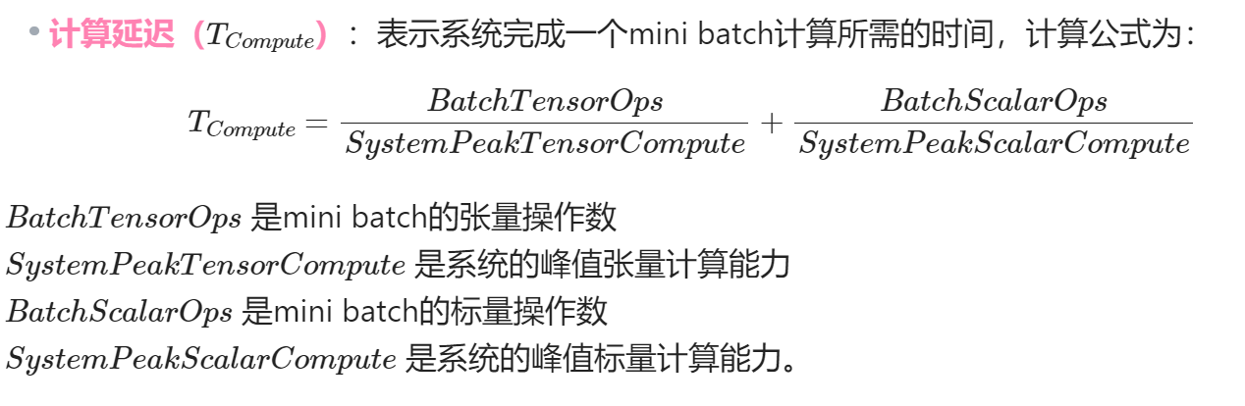
理论建模
应用层抽象：总操作数、总数据量、机器配置参数
性能模型核心组件：计算延迟、内存传输延迟、暴露延迟（包含同步延迟）

Slide 5
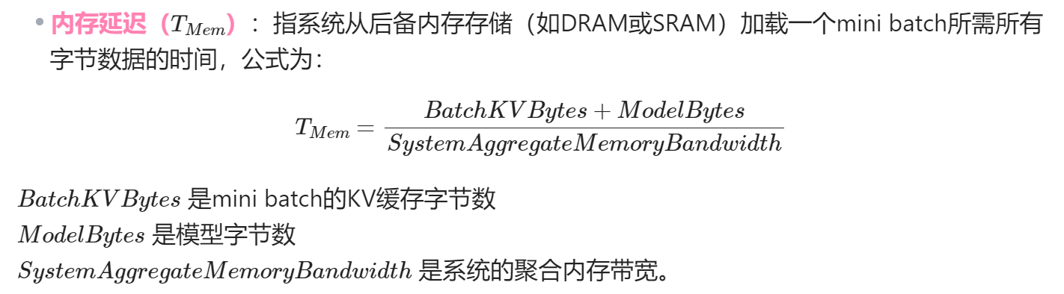
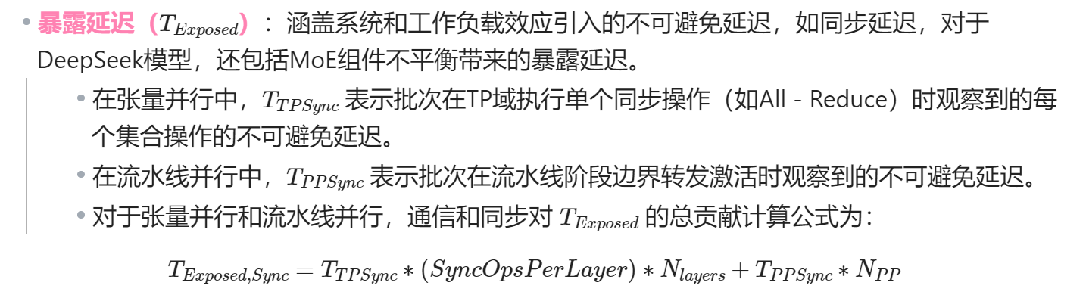

Slide 6
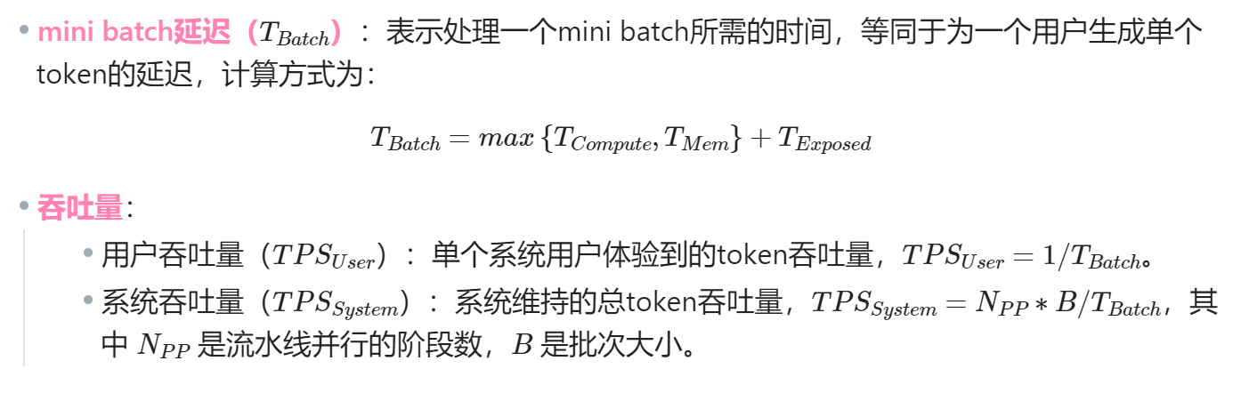

Slide 7
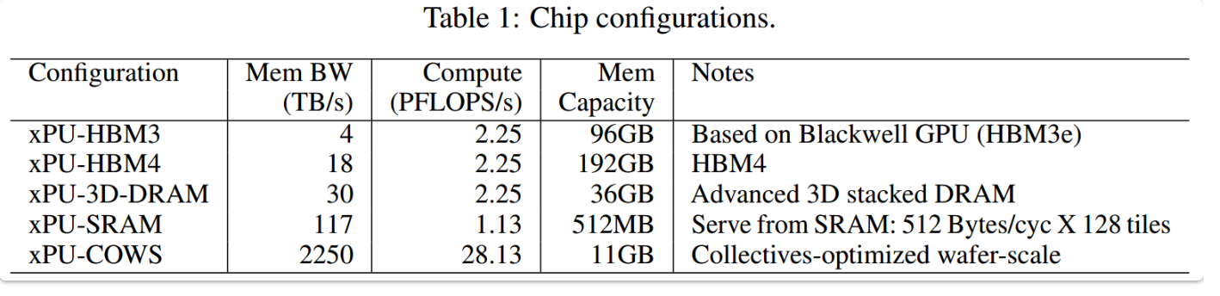
评估方法
硬件配置
model：Llama - 70B、Llama - 405B、Deepseek - V3
context length：1k-128k
batch size: 1-64
应用参数
用户吞吐量（UTPS）：决定用户响应速度，反映单个用户在单位时间内获得的token数量。
系统吞吐量（STPS）：系统服务多个用户时的总token吞吐量，通常决定了收入生成量，
是衡量系统整体处理能力的重要指标。
系统吞吐量/瓦（STPS/W）：衡量功耗，可近似反映成本，体现系统的能源效率和成本效益。
评估指标

Slide 8
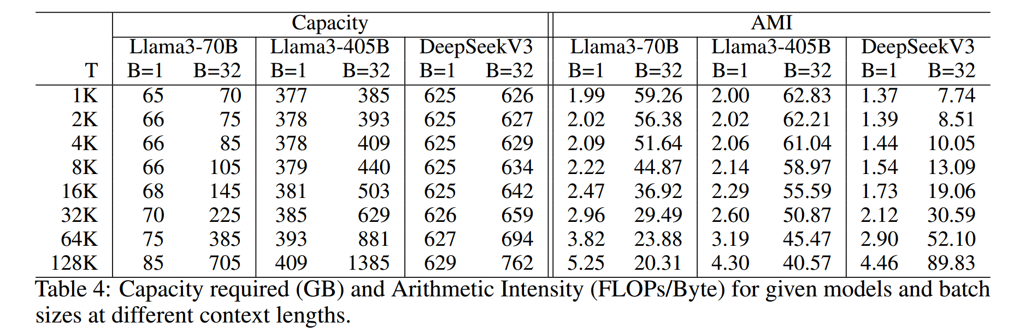
评估结果
内存需求与算术强度
Llama3 – 405B：
在长上下文（context length = 64k+），单用户（batch size = 1）下所需内存规模在300-600GB。
在长上下文（context length = 64k），多用户（batch size = 32）下所需内存规模在881GB。
在长上下文（context length = 128k），多用户（batch size = 32）下所需内存规模在1.4TB。
在较大batch（batch size = 32）下， Llama3 – 405B算术强度为40.57， DeepseekV3算术强度为89.83。
内存是主要瓶颈。
关键发现1：为支持超高参数模型（如Llama3 - 405B和DeepSeekV3），LLM推理系统至少需要629GB内存；若要同时服务32个用户，内存需求分别增至1.4TB和762GB。

Slide 9
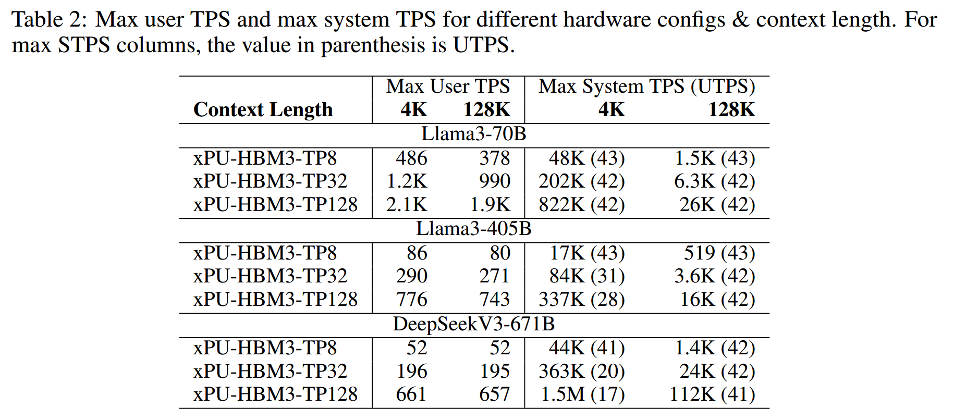
扩展效益
随着系统规模扩大，内存容量和内存带宽增加，用户和系统token吞吐量增加。
关键发现2：使用128个xPU芯片，HBM3e内存技术的系统，在所有3个模型上都能轻松达到600 UTPS的目标。
关键发现3：但基于HBM3的硬件无法在Llama3 - 405B和DeepseekV3等大型模型的大上下文推理中达到1000 UTPS。
关键发现4：具有大内存容量的系统能够服务大型模型，同时提高小型和大型模型的系统吞吐量。

Slide 10
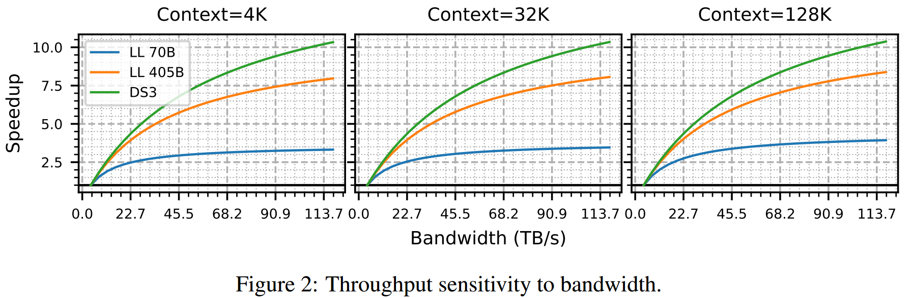
内存带宽
内存带宽提升带来的性能提升呈现渐近曲线。初期提升迅速，随着带宽不断增加，工作负载中暴露的通信延迟部分占比逐渐增大，导致性能提升逐渐放缓。
关键发现5：将带宽在HBM3现有水平基础上翻倍，能显著提高用户吞吐量；但超过这一范围后，由于同步延迟的影响增大，性能提升效果会逐渐减弱。

Slide 11
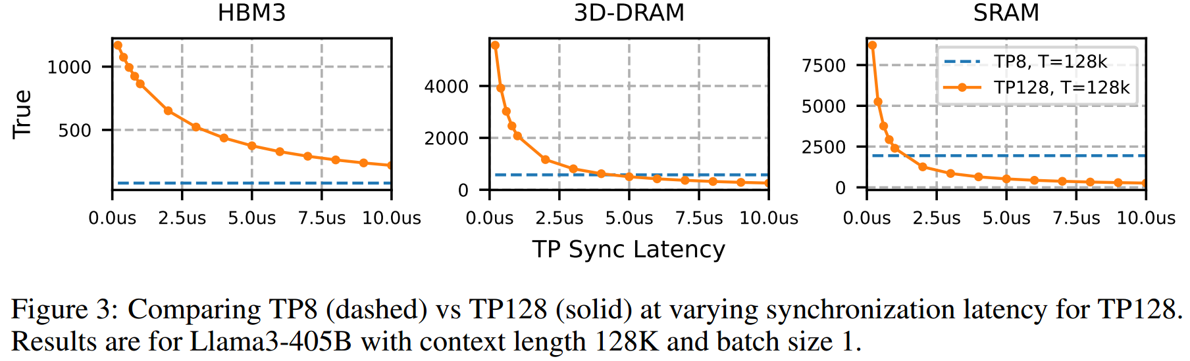
同步与通信延迟
将同步延迟降低到2.5µs以下，能显著提高UTPS。而且，随着内存带宽增加（从HBM3到3D DRAM再到SRAM），降低同步延迟带来的相对性能提升更为显著。
关键发现6：当内存带宽达到HBM3的一个数量级以上时，同步延迟成为影响性能的首要因素。通过极致的工程设计，在多达128个芯片上实现低延迟同步，能大幅提高用户吞吐量。

Slide 12
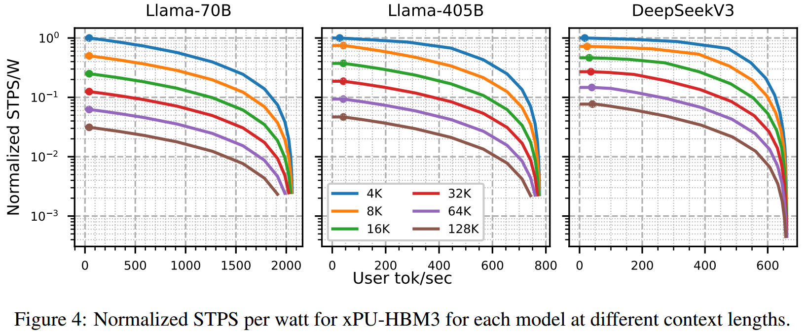
成本效率
增加batch能通过权重复用带来极高的效率，且在小上下文下效率更高（kv cache消耗占比更少）
关键发现7：在LLM解码中实现高硬件效率的关键在于最大化复用性，这对模型架构、上下文长度和用户延迟要求高度敏感。虽然增加密集模型中的权重复用（在小模型短上下文下尤为显著）和稀疏（MoE）模型中的专家利用率能带来显著的效率提升，但这些优势会因上下文长度增加而大幅减弱。

Slide 13
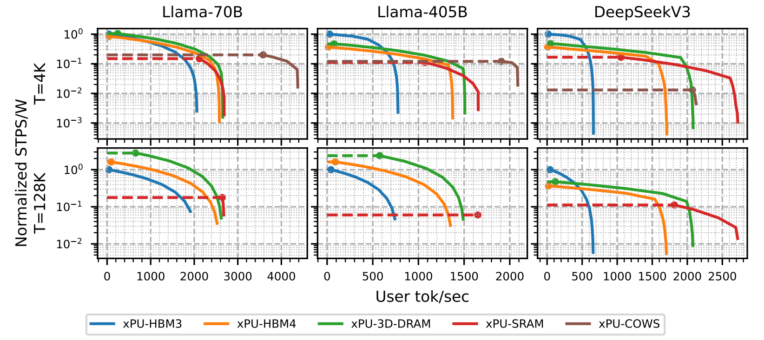
关键发现8：模型异构性客观存在，不同模型对硬件的带宽、容量和同步需求不同，硬件必须具备灵活性以支持多种模型需求。
关键发现9：DRAM兼具容量和带宽优势，且能组织成更大规模的芯片组，在单一系统中满足不同模型、不同上下文长度以及不同用户体验与能效权衡的需求方面，具有很强的吸引力。提高密度和带宽的内存技术是最具发展潜力的方向。
关键发现10：要实现10000 TPS的目标，必须结合算法改进，以实现更高并行性、更低容量需求和更少计算量。硬件的灵活性能够很好地适应算法的这种协同演进。

Slide 14
基于评估结果回顾五个LLM推理不容妥协的事实：
内存容量是首要挑战。
内存带宽是次要挑战。
同步是隐形闸门。
系统效率反映了 LLM 推理的成本与能耗经济性。
算法突破为10倍级TPS改善的必要。

Slide 15
局限性
理想化内存访问和预取：现实系统的内存缓存大小有限且数据预取机制不完善，可能导致内存停顿并降低性能。但由于LLM推理的内存访问模式可预测且规律，研究假设能实现近乎完美的预取，从而忽略内存访问延迟，聚焦于内存带宽（无论是DRAM还是SRAM）带来的基本限制。
忽略硬件细节：模型抽象掉了许多硬件特定细节，如张量和标量引擎的微架构流水线组织、指令调度、内存控制器设计、互连拓扑和交换机设计等。尽管这些设计因素会影响实际系统性能，但相较于内存带宽、计算容量和同步带来的基本限制，其影响处于次要地位。
未考虑软件开销：现实系统中存在显著的软件开销，如操作系统干扰、驱动程序开销和运行时库开销。该模型未明确计入这些开销，但在典型的LLM服务场景中，可通过底层优化消除大部分软件开销，若需考虑，可增加一个额外的暴露延迟项。

